Slide 1
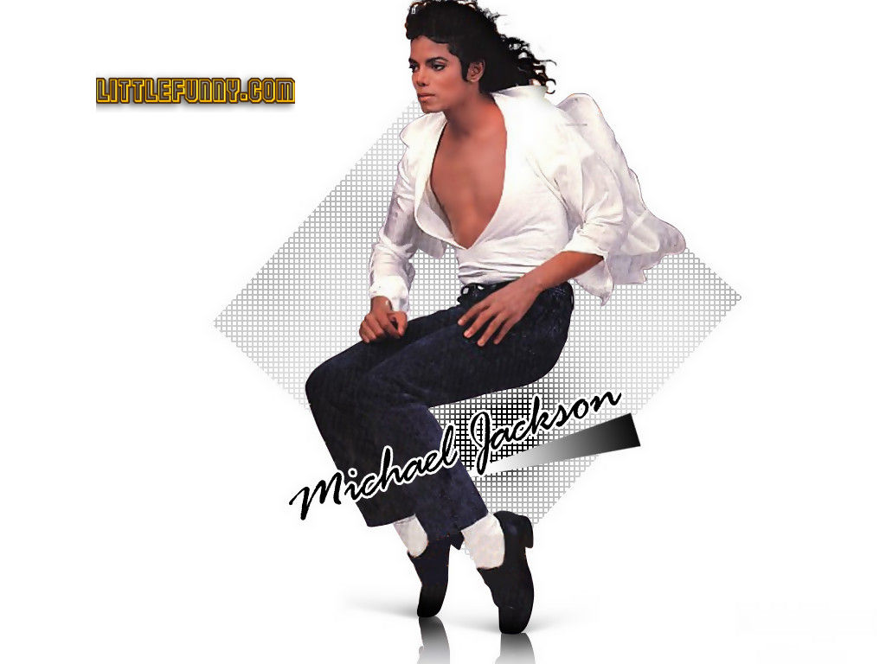

Slide 2
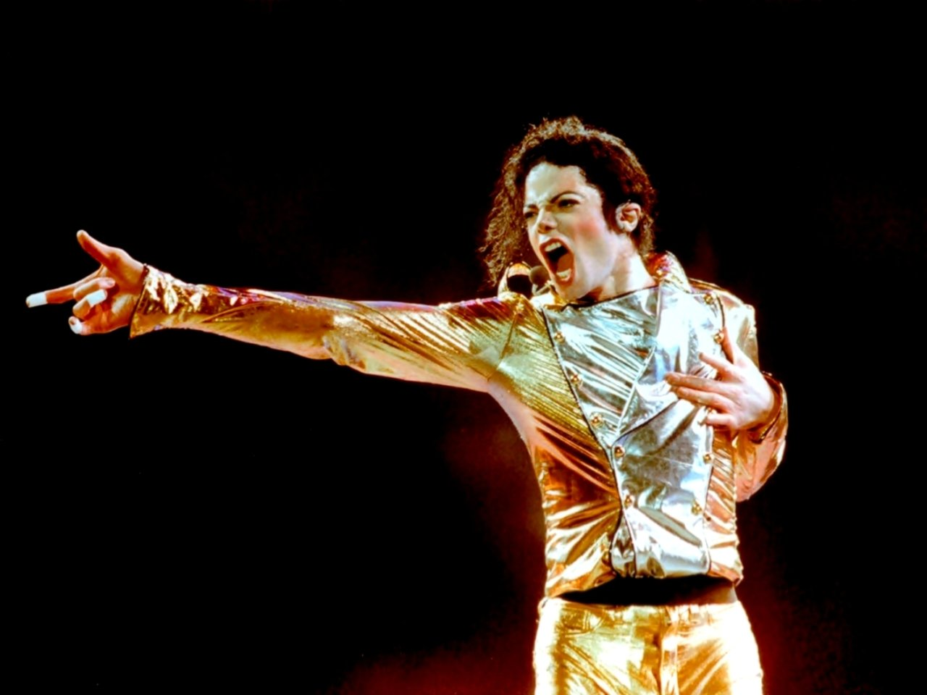

Slide 3
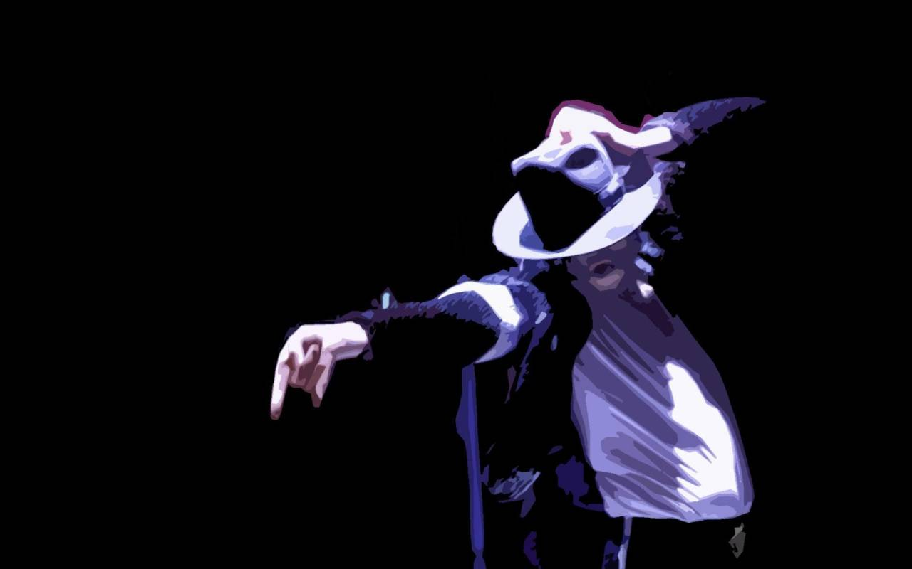


Slide 4


Slide 5


Slide 6


Slide 7
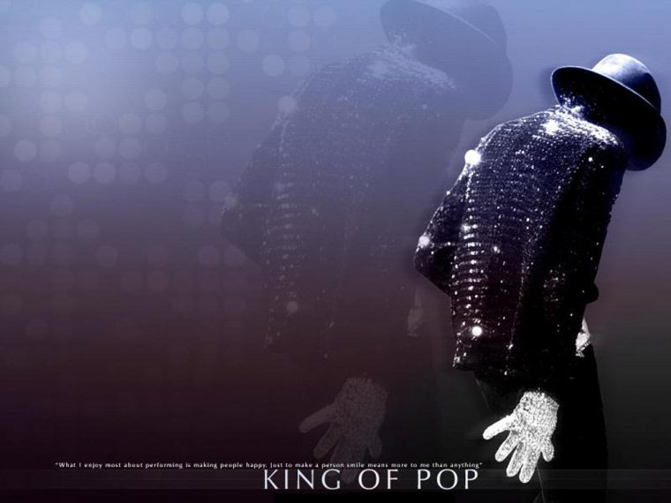
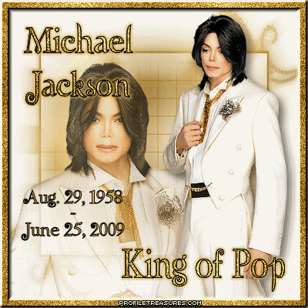

Slide 8
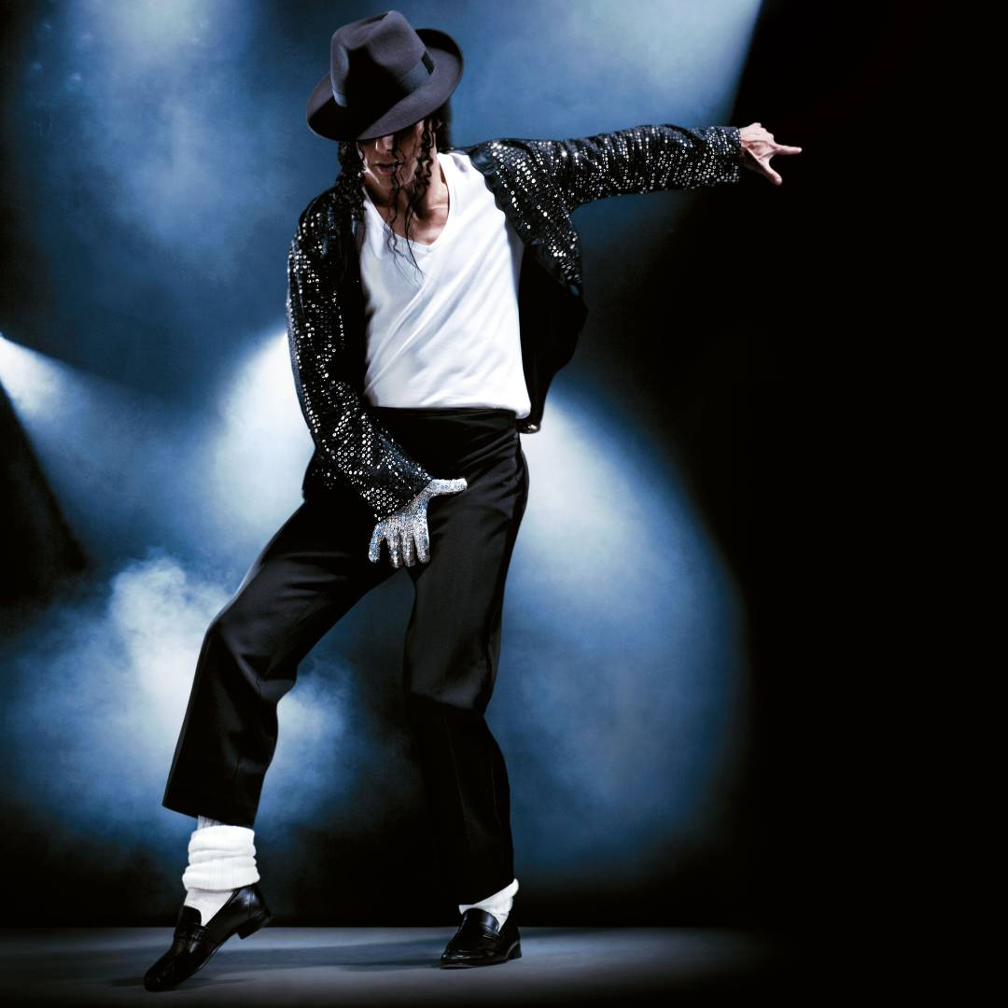

Slide 9
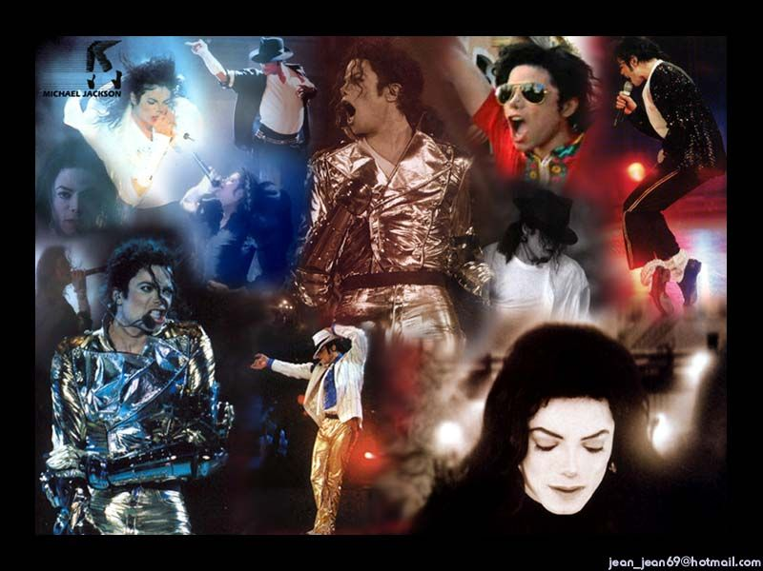
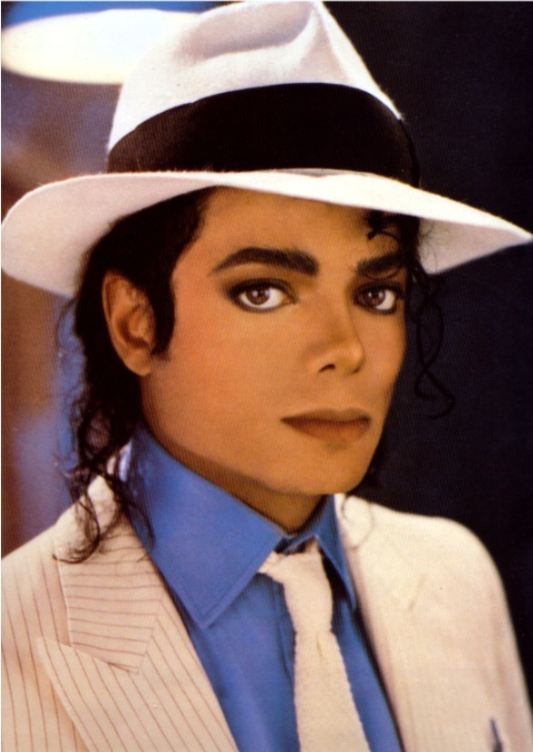

Slide 10


Slide 11
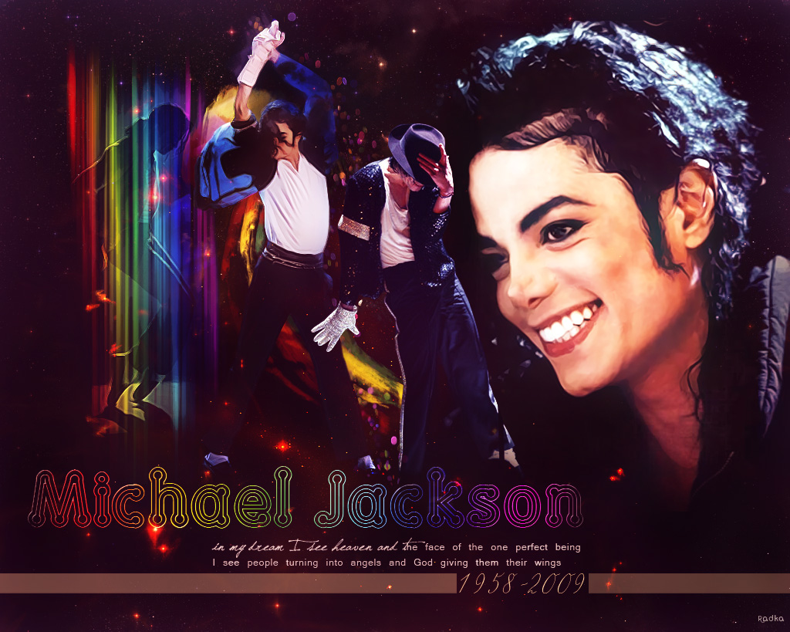

Slide 12
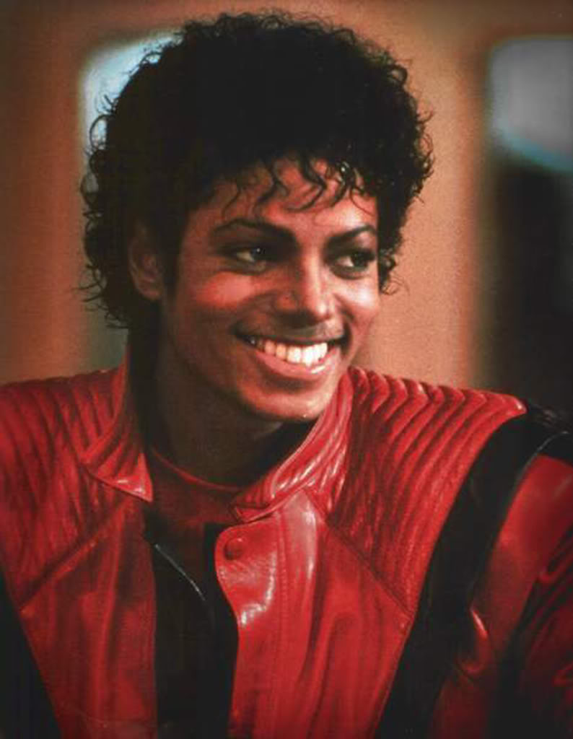
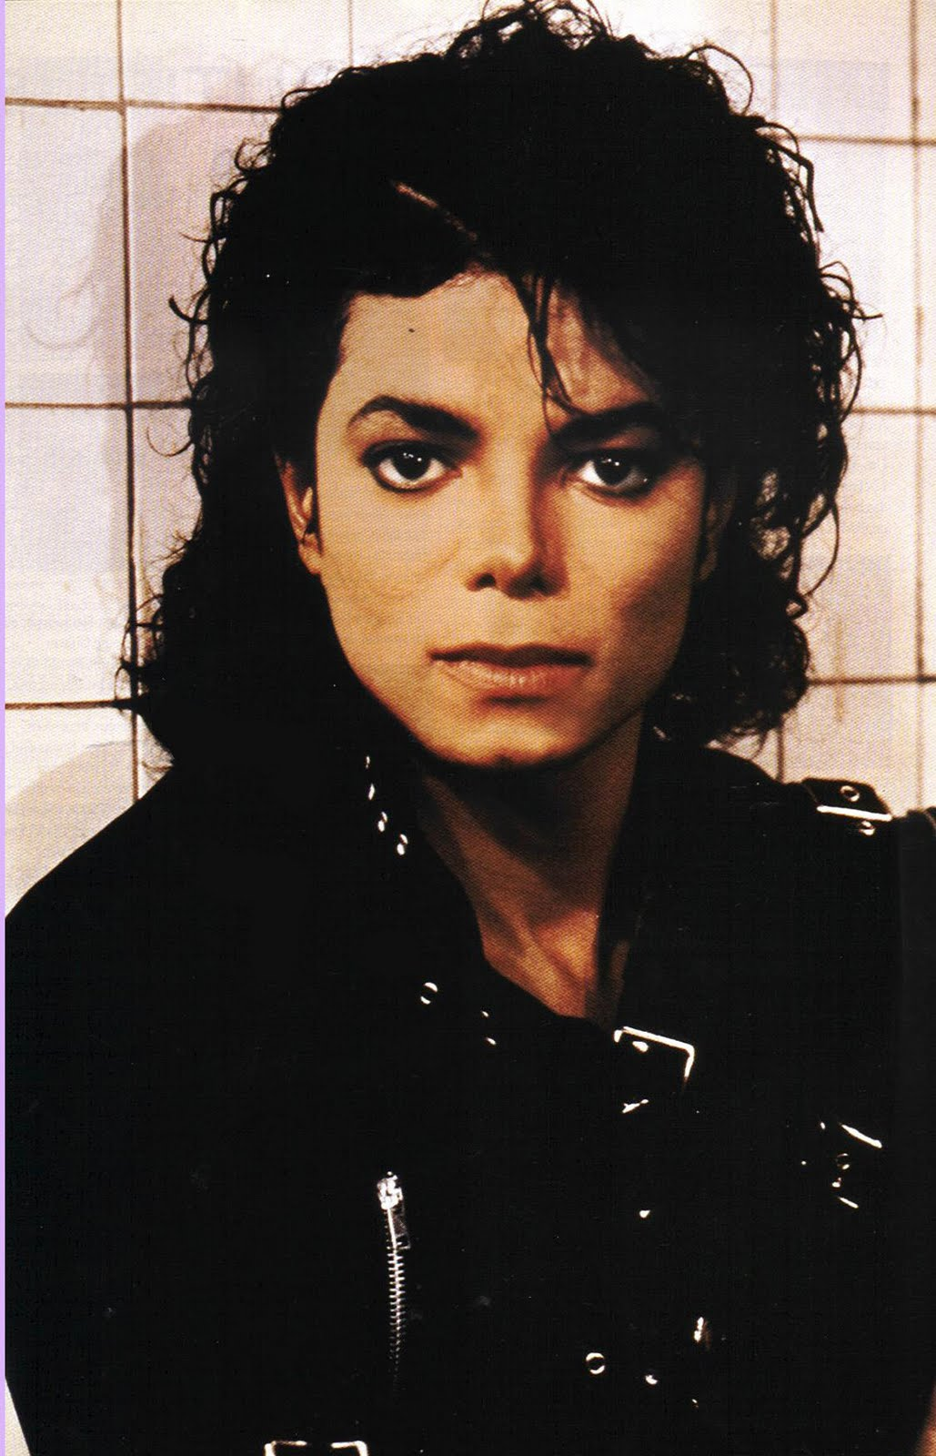

Slide 13
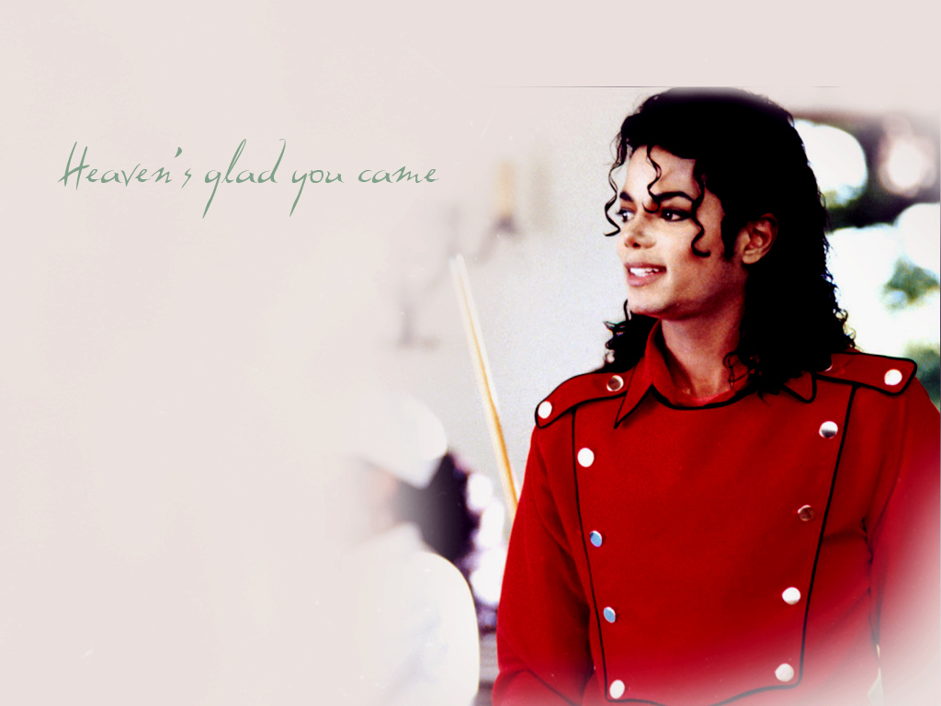


Slide 14
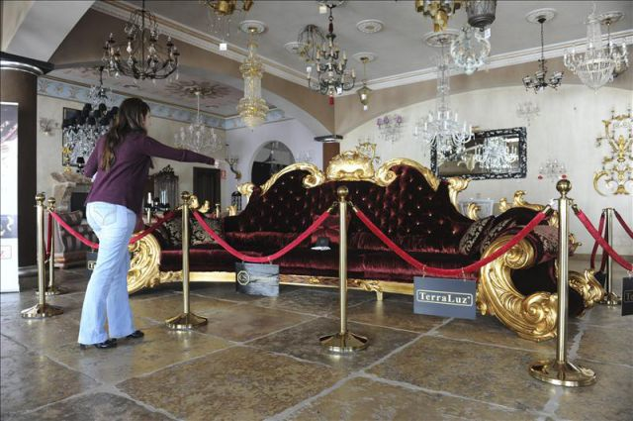
El sillón que Michael Jackson iba a usar en los conciertos de su última gira, "This is It" (Eso es todo), se podrá ver, por primera vez en el mundo, en la segunda edición de "Marbella Luxury Weekend", un evento que promocionará el sector del lujo internacional. El sofá, diseñado por el arquitecto italiano Giovanni Maria Malerba di Busca y elaborado en madera maciza, está recubierto con oro de 24 quilates y valorado en unos 200.000 euros. EFE

Slide 15
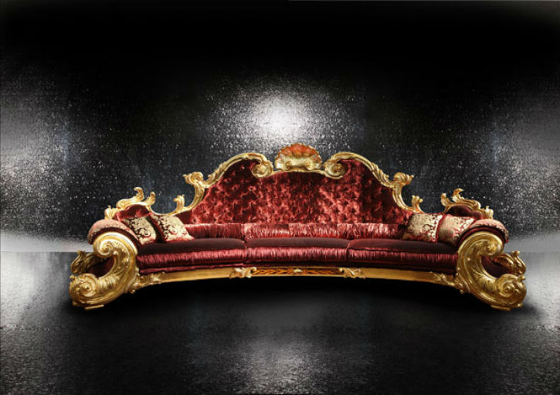


Slide 16
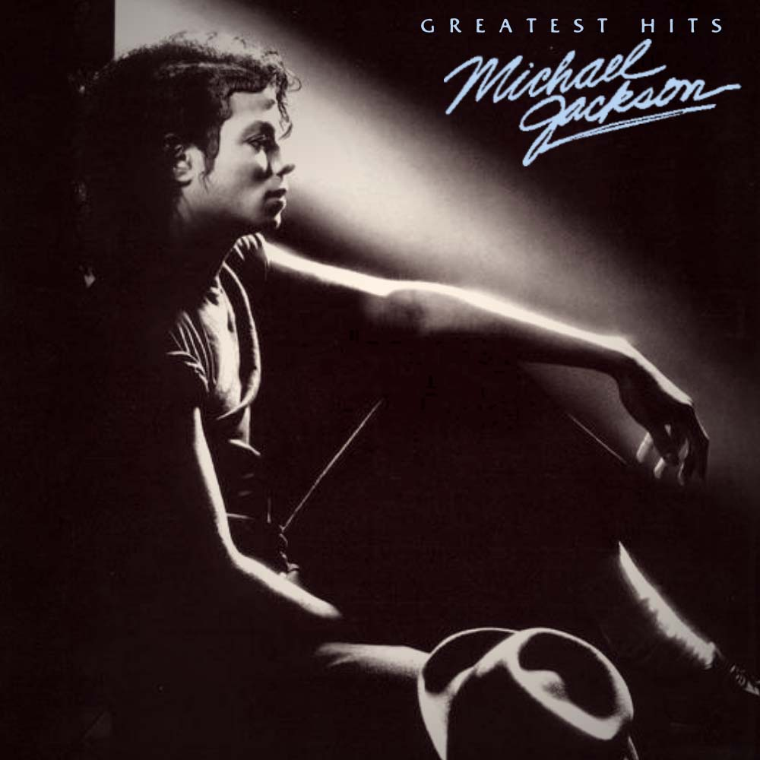
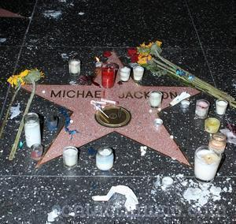

Slide 17
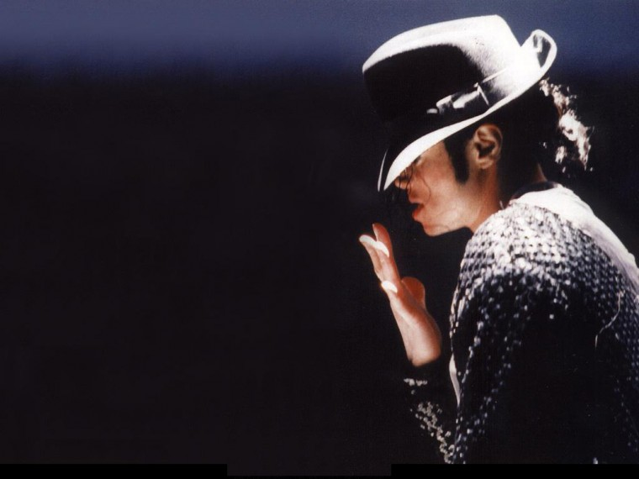
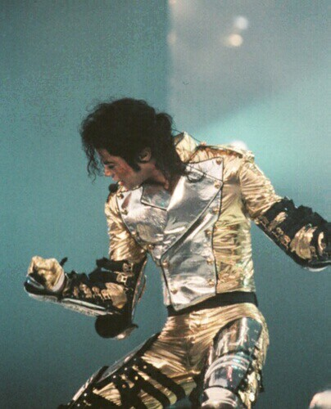

Slide 18
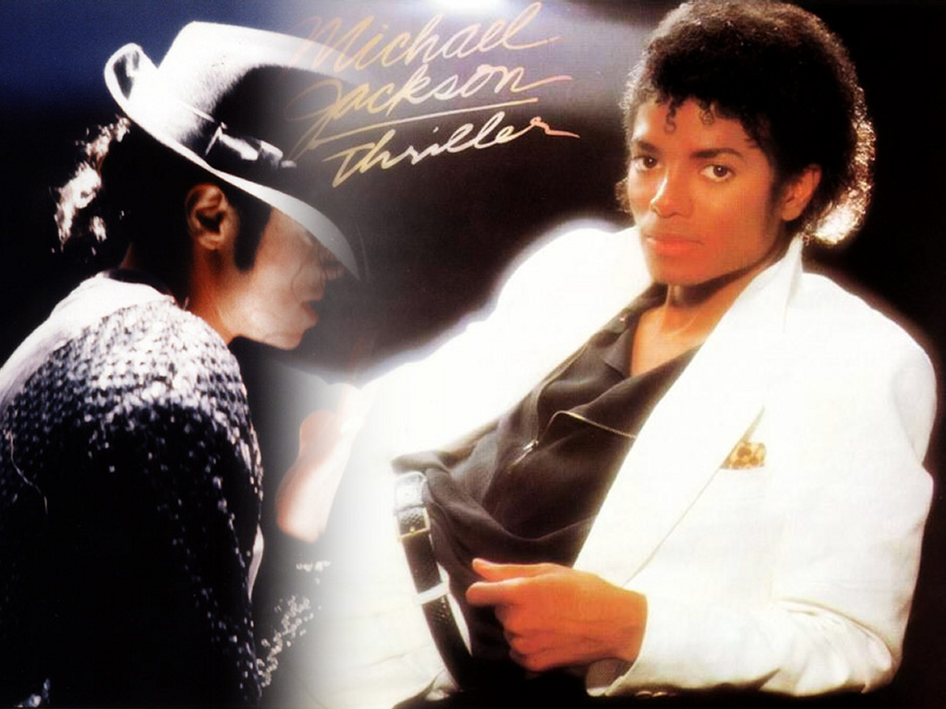

Slide 19


Slide 20
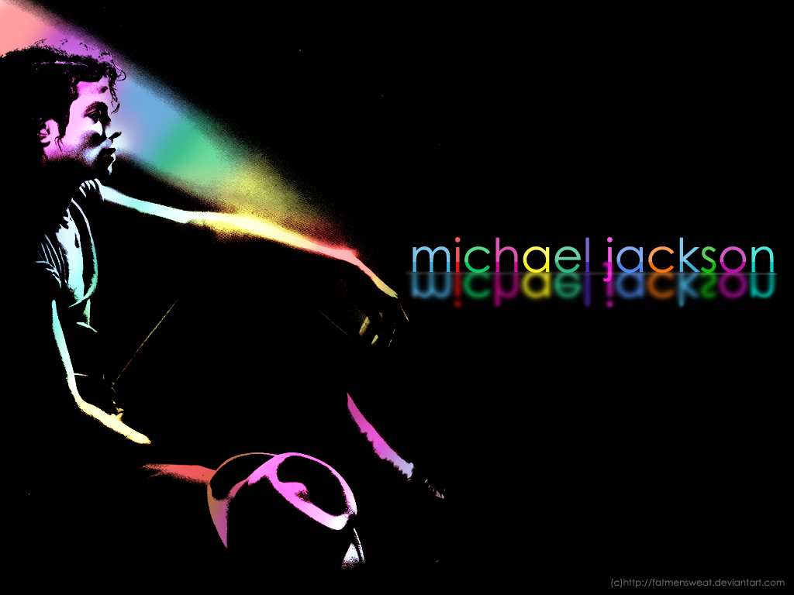

Slide 21
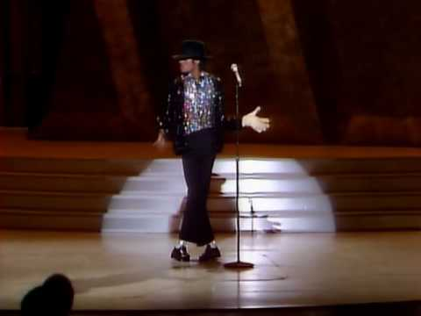

Slide 22

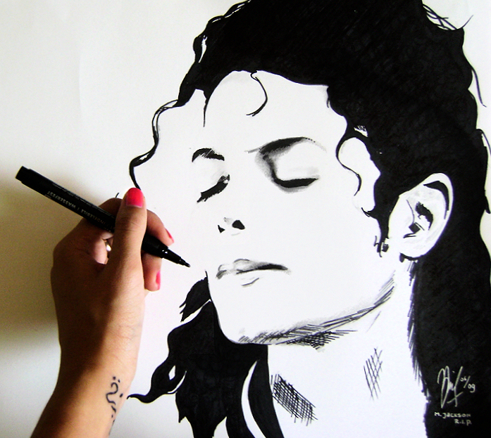

Slide 23
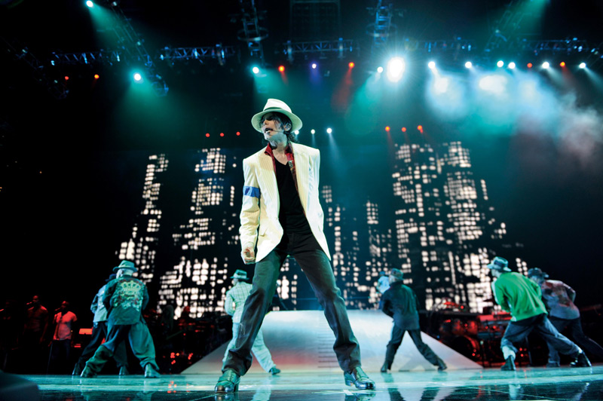

Slide 24


Slide 25
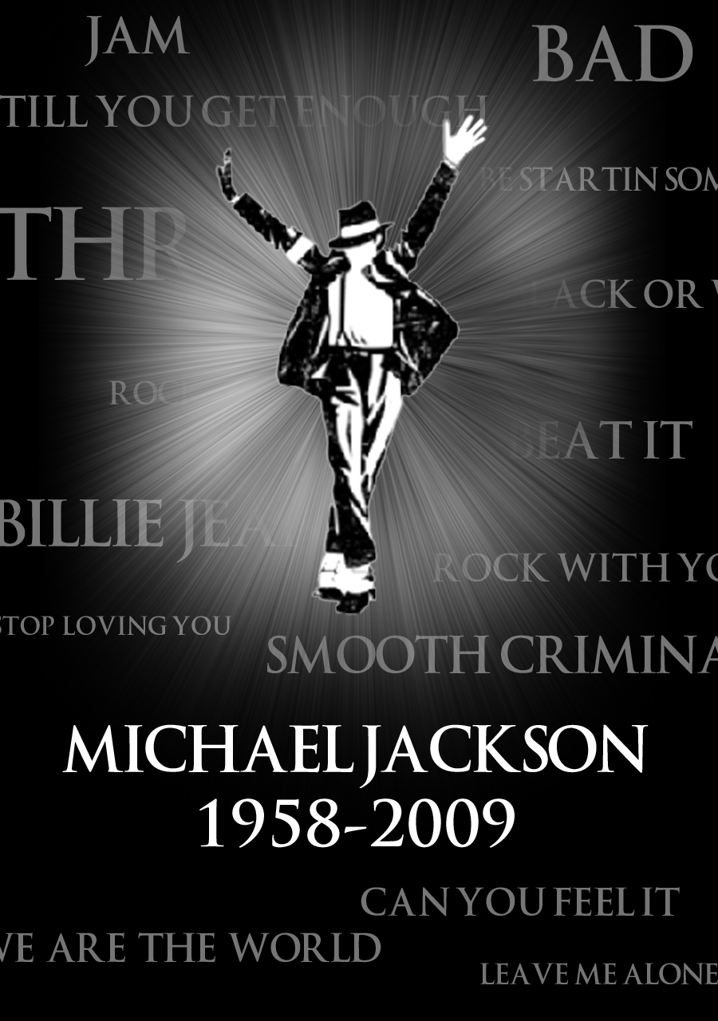


Slide 26



Slide 27
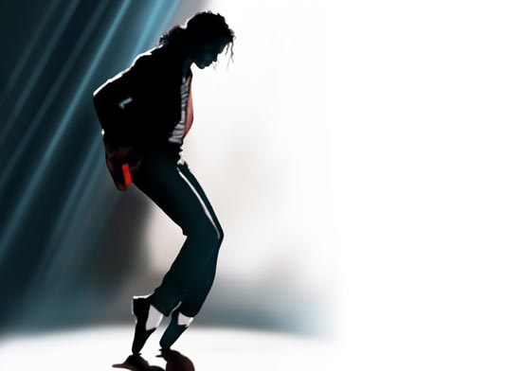
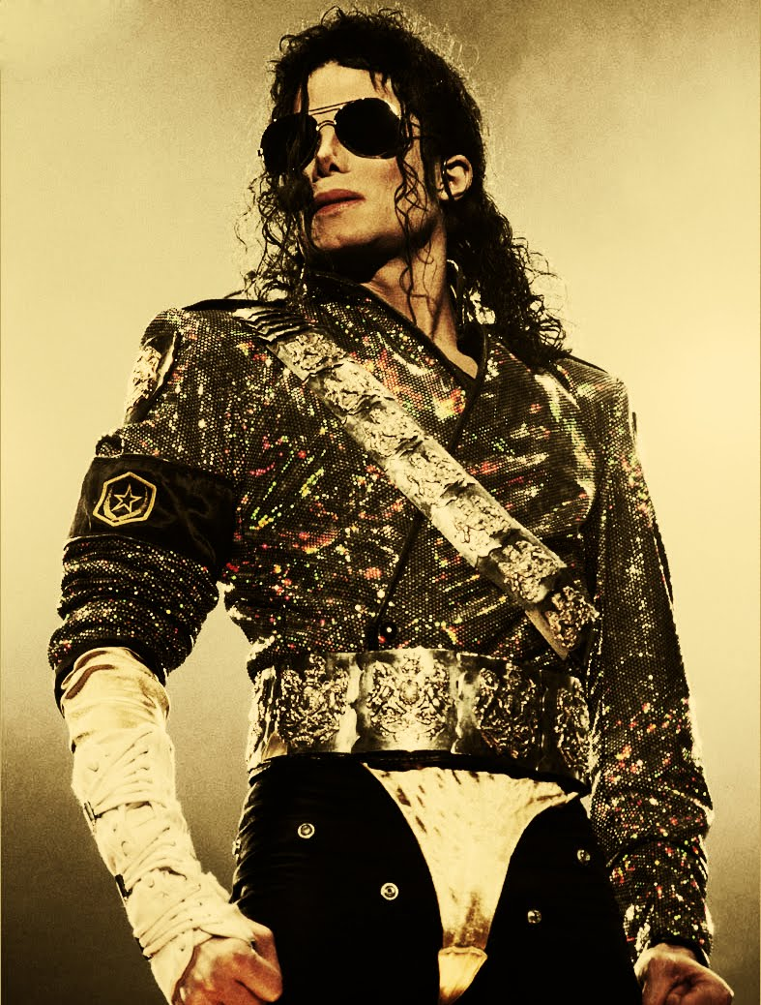

Slide 28
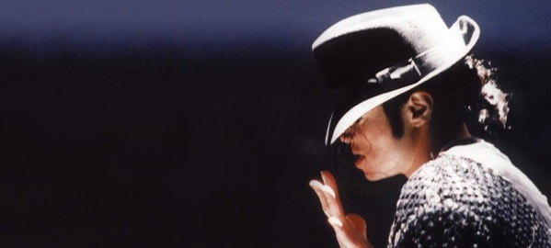
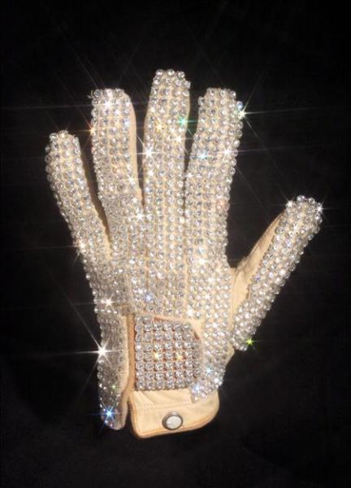
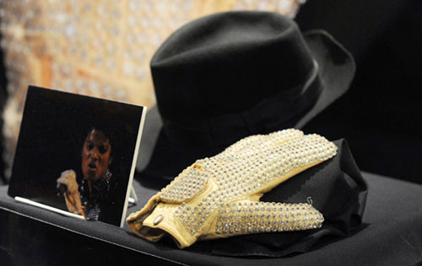

Slide 29
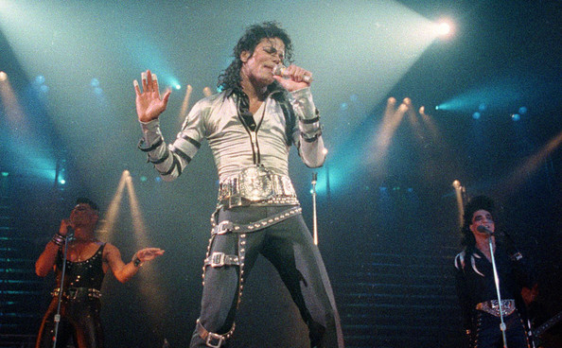
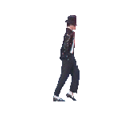

Slide 30
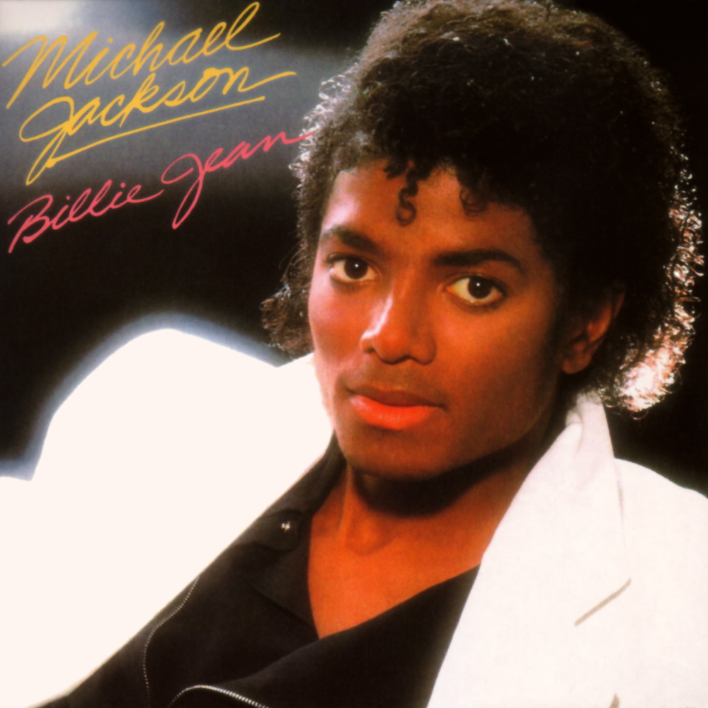


Slide 31


Slide 32
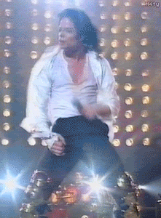
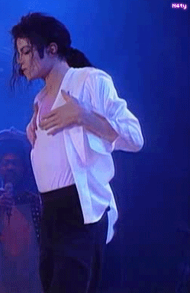


Slide 33
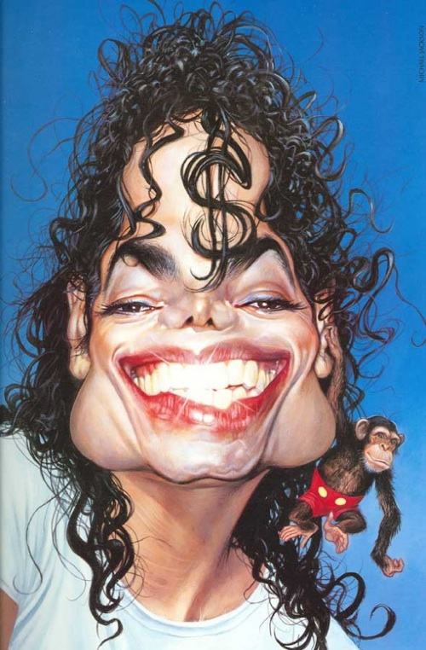


Slide 34
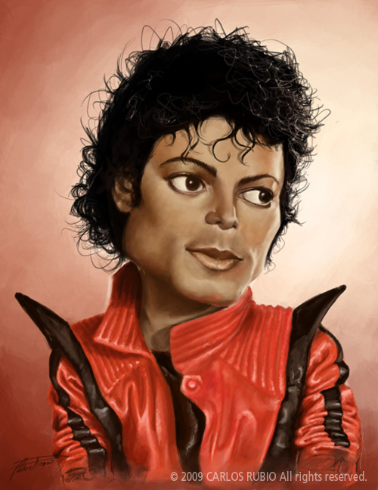


Slide 35




Slide 36
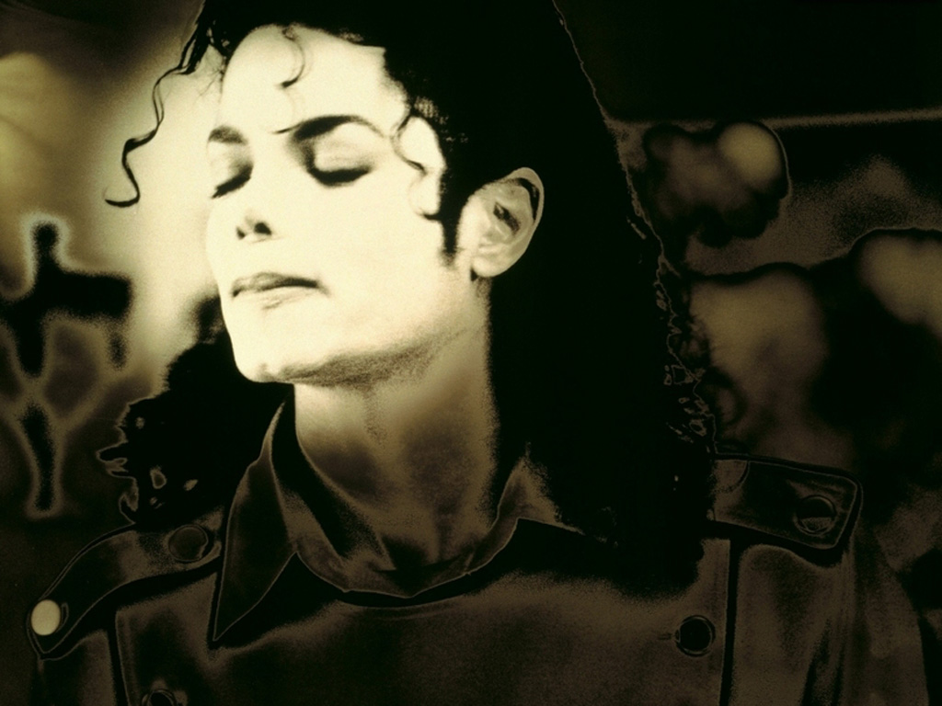

Slide 37
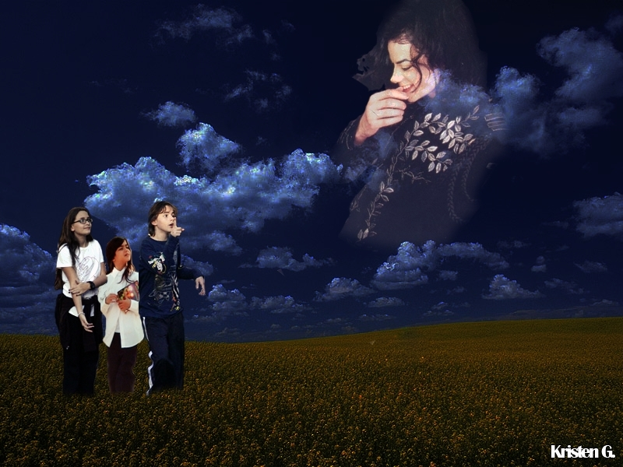

Slide 38
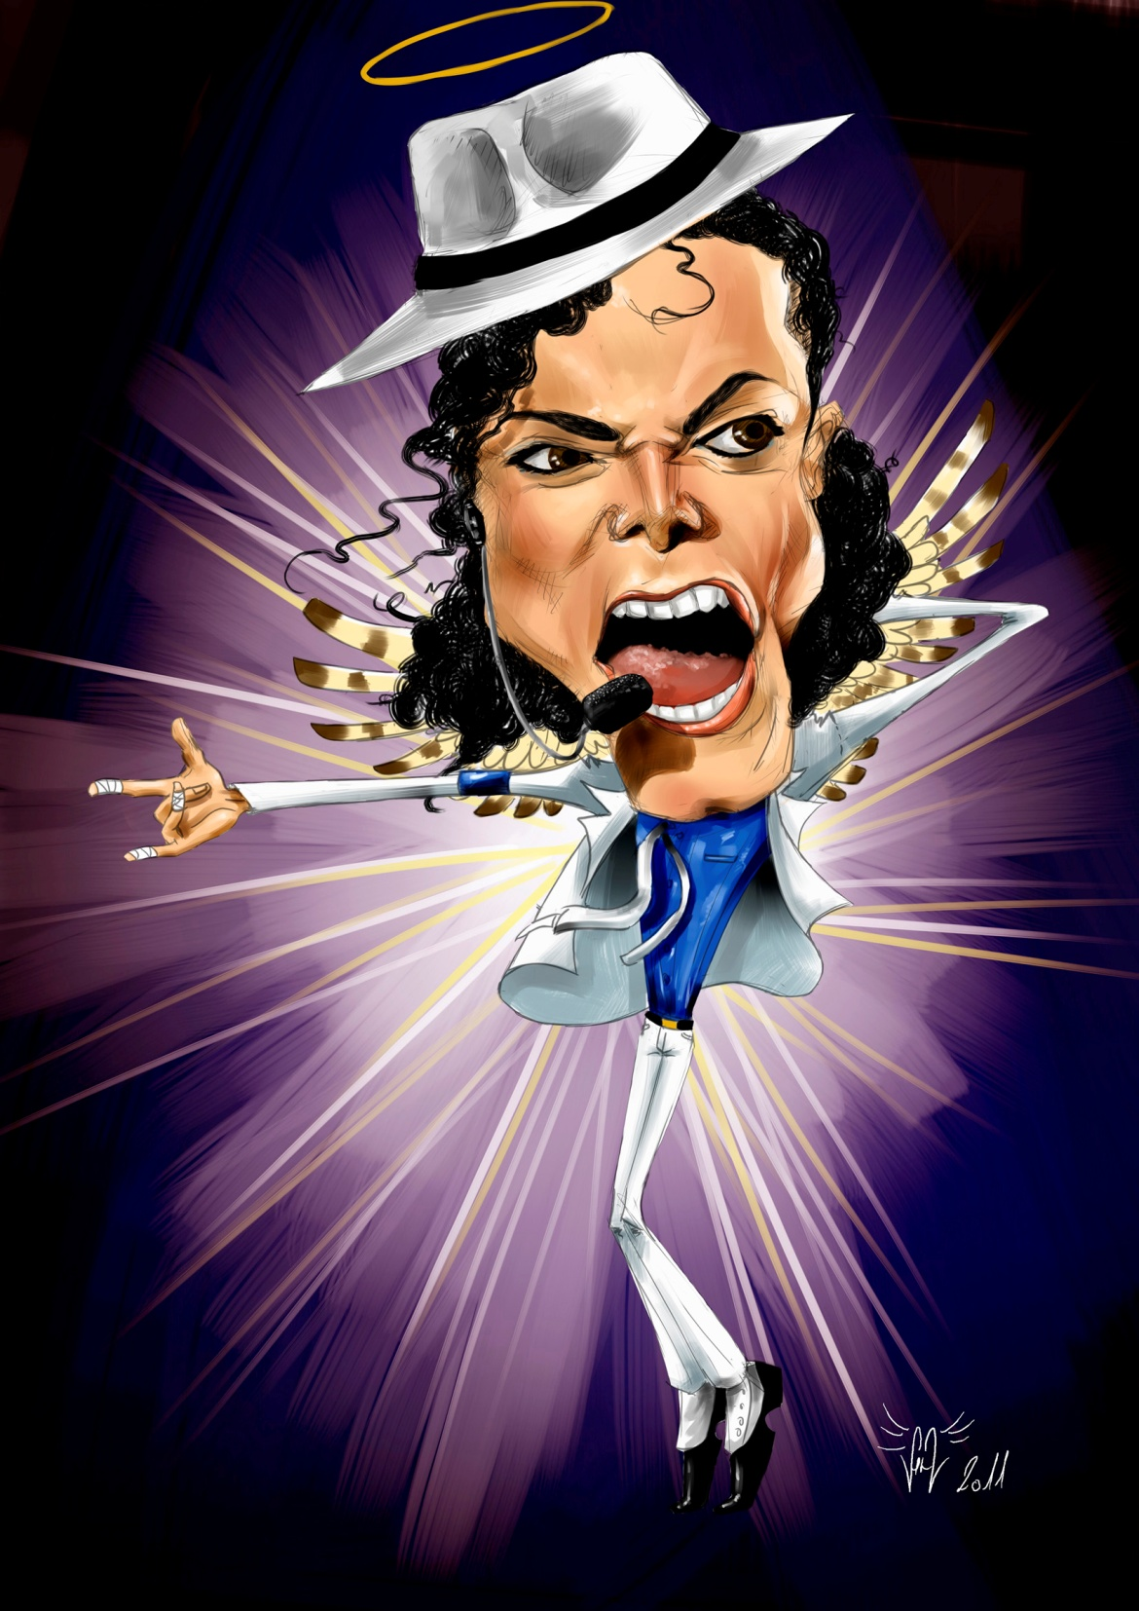

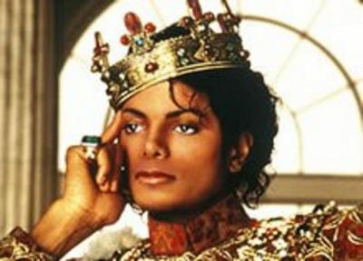

Slide 39
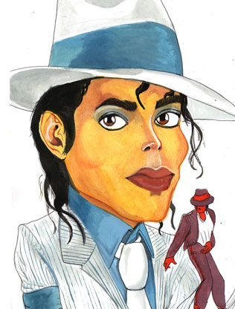
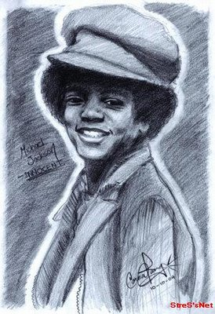

Slide 40



Slide 41


Slide 42
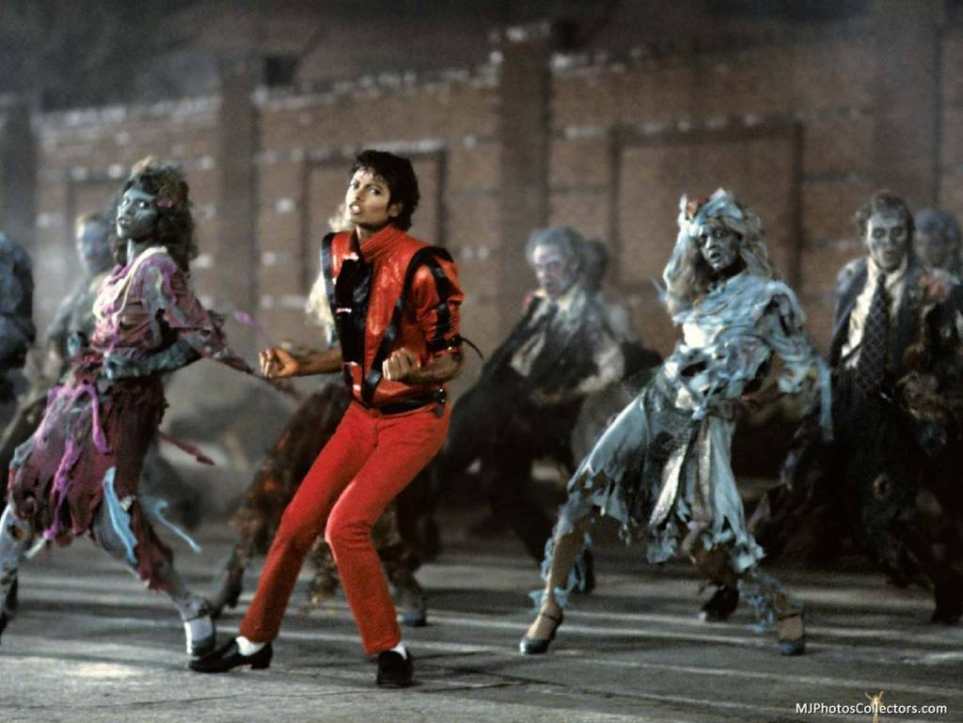

Slide 43
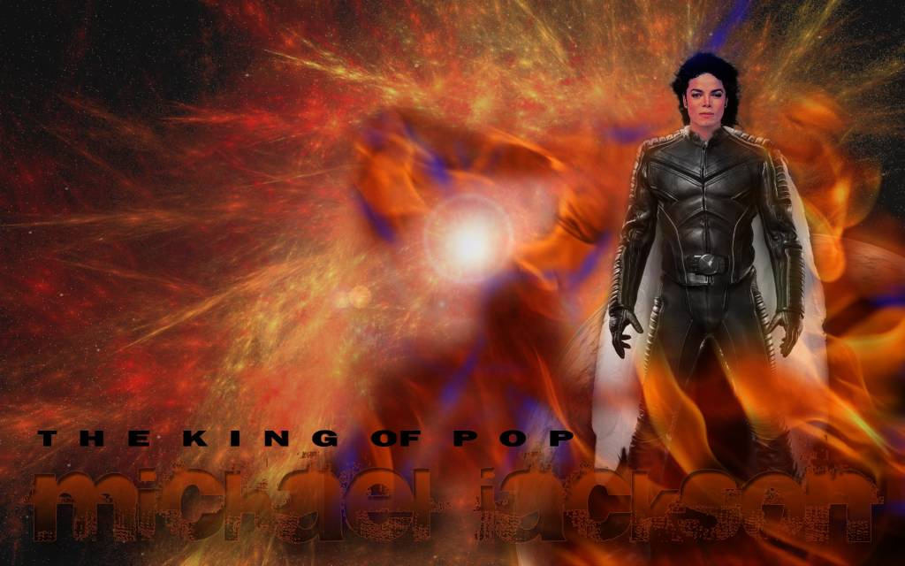

Slide 44
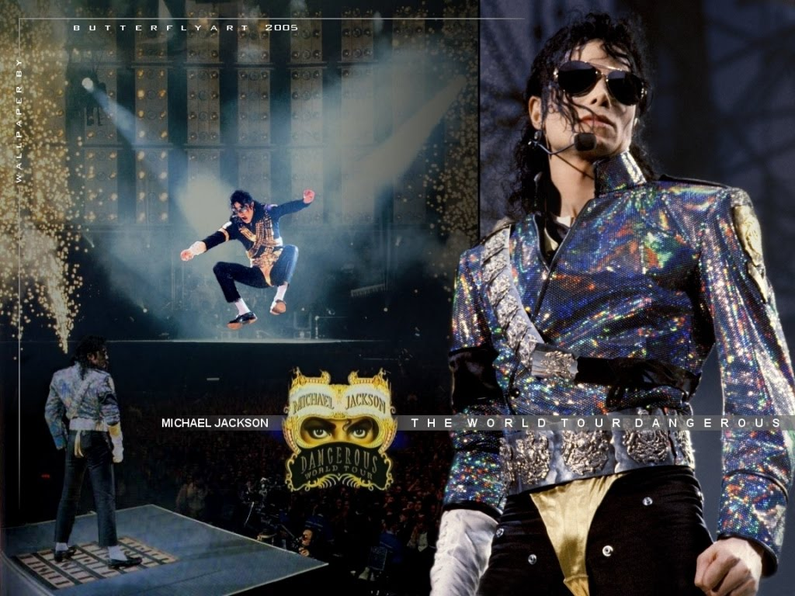

Slide 45
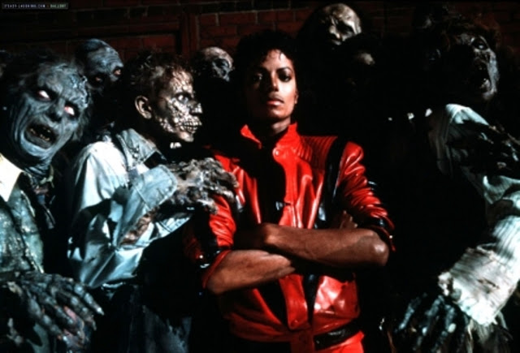

Slide 46


Diseño
María Teresa
Espín
Imágenes
Internet
Música
Michael Jackson
“Thriller”.
2013

Slide 47



Accede a la sección que desees desde aquí:
Propia Creación
De la Red
Dedicatorias | Fechas Especiales | Graciosos
Historia y Arte | Lugares | Musicales
Naturaleza y Ciencias | Política | Reflexión
Religiosos | Románticos | Salud
Dedicatorias | Fechas Especiales | Graciosos
Historia y Arte | Lugares | Musicales
Naturaleza y Ciencias | Política | Reflexión
Religiosos | Románticos | Salud
Si deseas recibir pps periódicamente en tu correo electrónico subscríbete aquí:

